Slide 1
Deploy and execute Nodered in worker node

Slide 2
First
Begin Kubernetes with kubeadm init etc seen in last powerpoint
Check that Kubernetes is running with master node and worker node running with state 1/1

Slide 3
Execute command
Apply –f type=“NodePort” image=nodered/node-red –port=1880 (algo así, no es el commando exacto)
kubectl create deployment hello-node --image=k8s.gcr.io/echoserver:1.4
kubectl expose deployment hello-node --type=LoadBalancer --port=8080
Comprobar que se creó el deployment
Si es así, se puede acceder por la IP del nodo, mas el Puerto asignado al servicio (al ser servicio de tipo nodeport, suele ser mas grande del 3000)
Si se hace con yaml file, se podría elegir el Puerto.

Slide 4
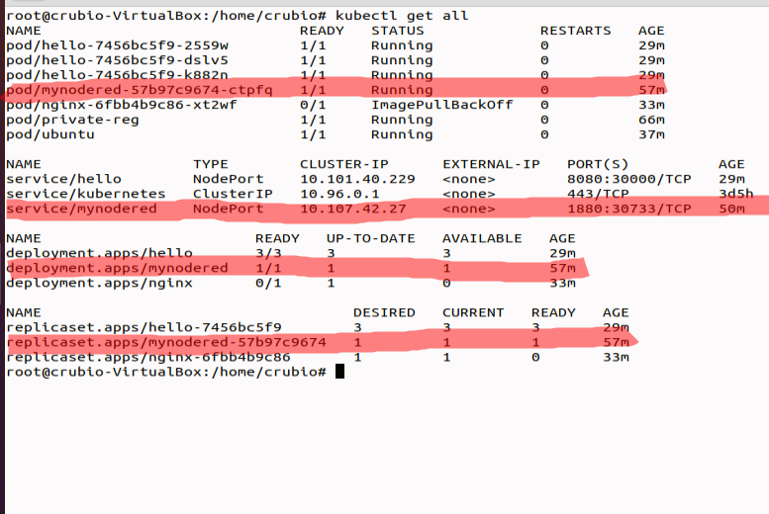
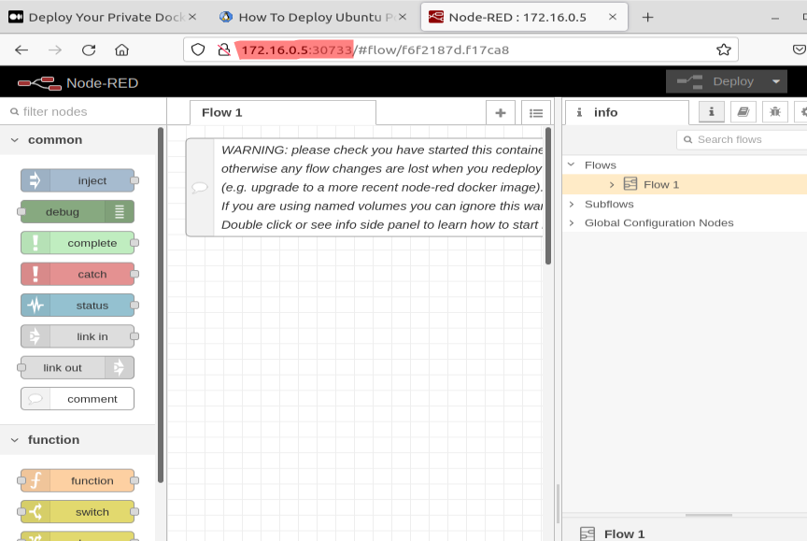
Nodered contanier

